Slide 1
सरकारी स्थल पर कार्य कर रहे कियोस्क के लिए आधार केंद्र हेतु आवेदन की निर्देशिका
Version 1.0
eMitra Service

Slide 2
आधार केंद्र हेतु आवेदन की प्रक्रिया
किओस्क एप्लीकेशन प्रकार की सेवा में निम्न विभाग और सर्विस का चयन करे
Department – Department of Information Technology and communication
Service - Application for Aadhar Center

Slide 3
ध्यान देने योग्य बिंदु
इस आवेदन के लिए कियोस्क किसी सरकारी बिल्डिंग पर कार्यरत होना चाहिए
सेवा केंद्र, PHED, Discom, या किसी अन्य सरकारी, अर्ध सरकारी, निकाय आदि पर स्वीकृत कियोस्क ही इस सेवा से आधार केंद्र हेतु आवेदन कर पायेगा |
आवेदन के समय सभी जरूरी दस्तावेज अपलोड होंगे, इस लिए सभी दस्तावेज पहले ही स्कैन कर लेवे|

Slide 4
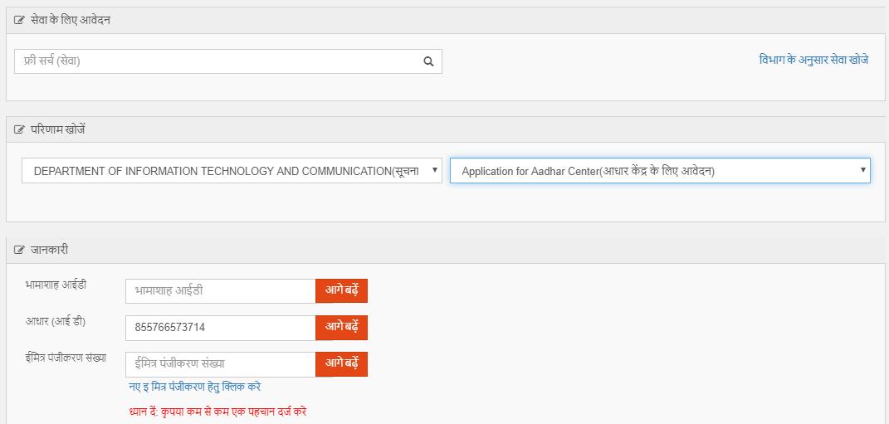
सेवा का चयन करे

Slide 5
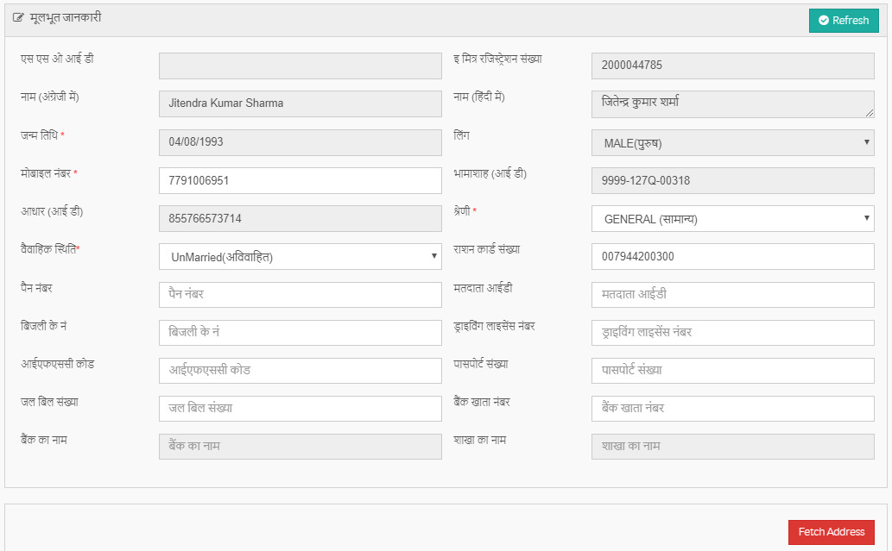
Fatch Address पर क्लिक करे

Slide 6
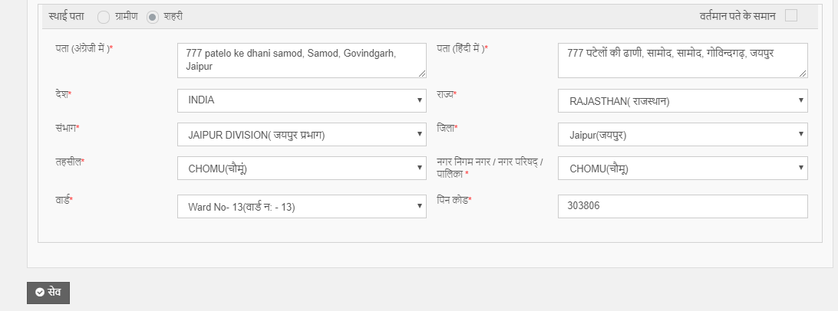
Address को “Save” करे, अगली स्क्रीन पर “OK” पर क्लिक करे, और “अगला” बटन पर क्लिक करे

Slide 7
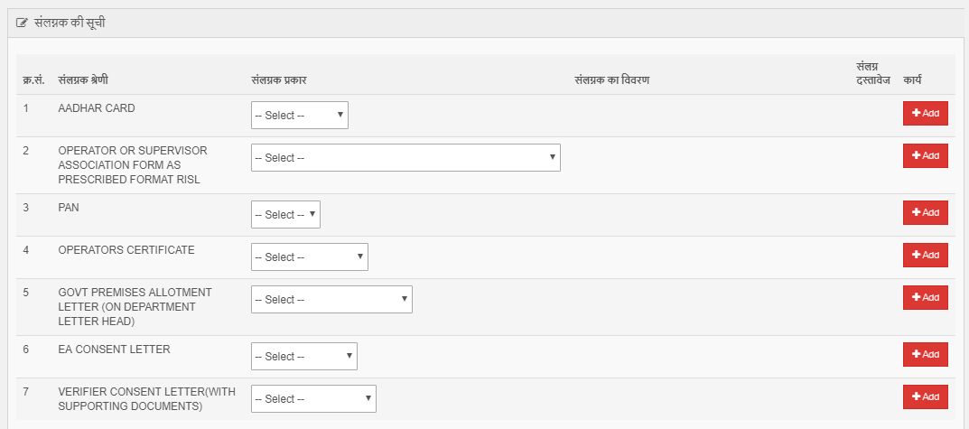
स्क्रीन पर कीओस्क की सभी सुचना दिख जायेगी, एप्लीकेशन के निचे अटैचमेंट में दस्तावेज अपलोड करके आगे की प्रक्रिया पूरी करे.

Slide 8
ऑफिस में “Distict Office Jaipur” का चयन करे और “सेव” पर क्लिक करे
अब भुगतान की प्रक्रिया पूरी करे| रिसीप्ट जनरेट होते ही आपकी एप्लीकेशन आगे के लेवल पर चली जायेगी

Slide 9
धन्‍यवाद

